Slide 1
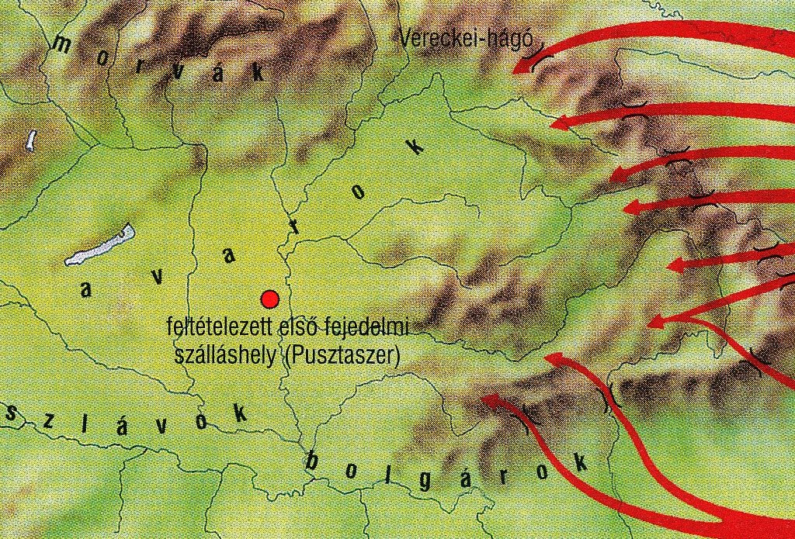
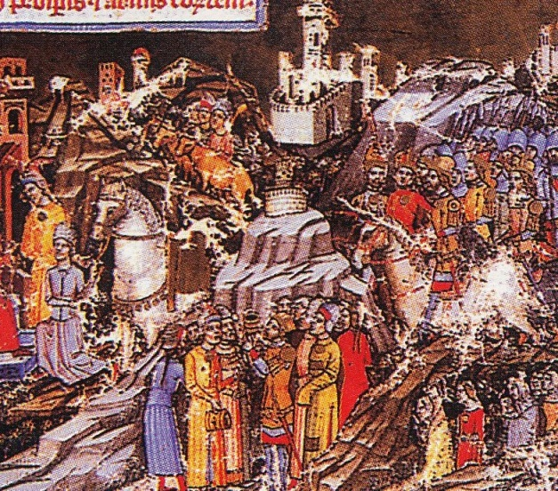
A honfoglalás
A honfoglalás
előzményei
A magyarok etelközi szállásukról kiindulva többször jártak a Kárpát-medencében.
Hol a morvák, hol pedig a frankok hívták be őket ide, hogy szövetségesként harcoljanak mellettük. Tudták, hogy a Kárpát-medencében nem kell jelentős ellenféllel számolniuk.
A Dunántúlt ekkor a frankoknak alávetett szlávok és avarok lakták.
A Marostól délre kezdődött a bolgárok területe.
A morvák a Kárpát-medence északnyugati részét uralták.
A honfoglalás
ábrázolása egy
XIV. századi
kódex ábrázolásán

Slide 2
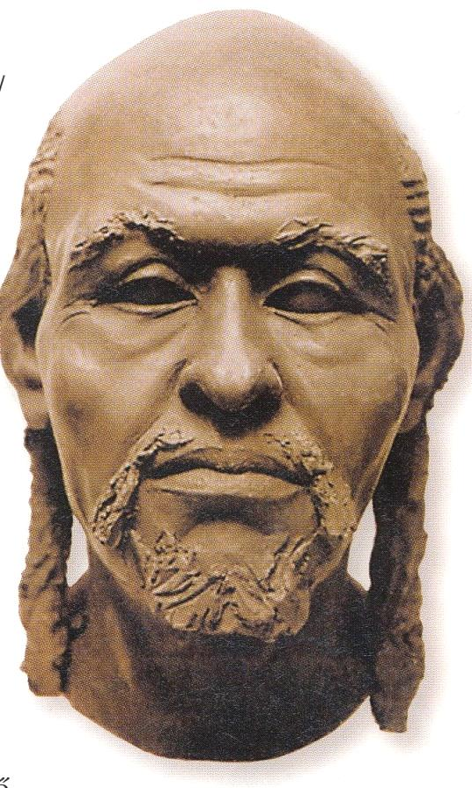
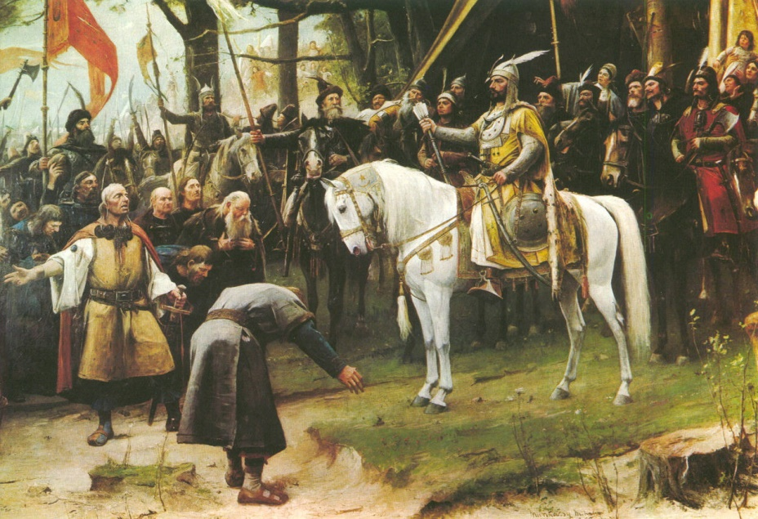
A honfoglalást közvetlenül megelőzően a magyarok a bizánciakkal szövetségben a bolgárok ellen vezettek sikeres hadjáratot.
A háború végén visszatértek Etelközbe.
A bolgárok meg akarták bosszulni a vereséget, ezért szövetkeztek a besenyőkkel.
A besenyők voltak ugyanis a magyarok keleti szomszédai.
Ilyenek lehettek
honfoglaló őseink
számítógépes
rekonstrukció
alapján
A magyarok így két tűz közé kerültek.
Seregeik a bolgárok ellen vonultak, de az Al-Duna vidékkén vereséget szenvedtek. Ugyanebben az időben érhette az etelközi szállásterületet a besenyő támadás.
Itt az asszonyok, idősek, gyerekek
mellett csak kevés harcos maradt, ezét győzhettek a besenyők.
A honfoglalás egyik ábrázolása
a sok közül

Slide 3
A honfoglalás
Ebben ahelyzetben nem volt a magyaroknak más választása, mint megindulni nyugat felé. Kr. u. 895-ben kezdődött a honfoglalás.
Őseink Árpád és Kurszán vezetésével a Kárpátokon keresztül ereszkedtek
le, pl. a Vereckei-hágón.
A Felső-Tisza vidékén és Erdélyben pihentek meg asszonyaikkal és állataikkal.
A bevonulás nem volt fejvesztett menekülés, és nem is ismeretlen helyre érkeztek.
Első lépésben a Dunától keletre fekvő területeket foglalták el, és
néhány év alatt megszilárdították hatalmukat. Már ekkor nagyobb összeget kaptak a frankoktól a békéért cserébe.

Slide 4
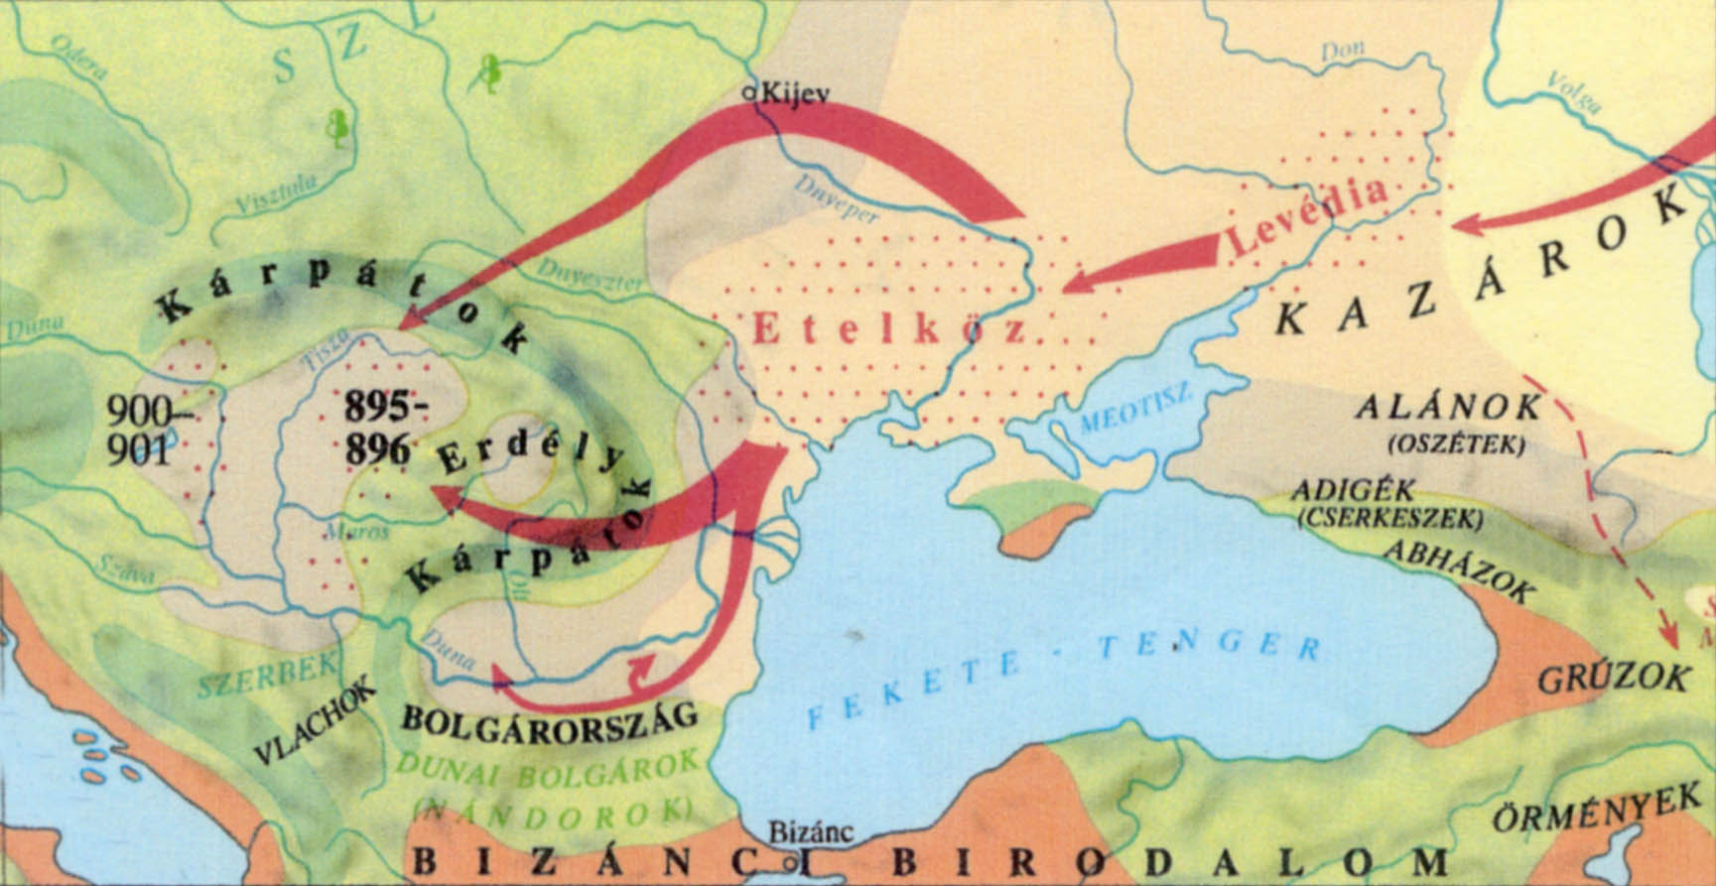
Hamarosan úgy megerősödtek, hogy Kr. u. 899 -ben már Itáliában jártak zsákmányszerző hadjáraton. Hazatérve pedig elfoglalták az egész Dunántúlt is.
Árpád törzse a Dunántúl északi részén települt le. A Kárpát-medence magas hegyekkel övezett, jót védhető, az etelközi szálláshelyhez hasonló éghajlatú vidék volt. Az Alföld legeltetésre és földművelésre is alkalmas, a folyók bővizűek.
Ez a gazdag táj lett a honfoglalók új hazája.

Slide 5
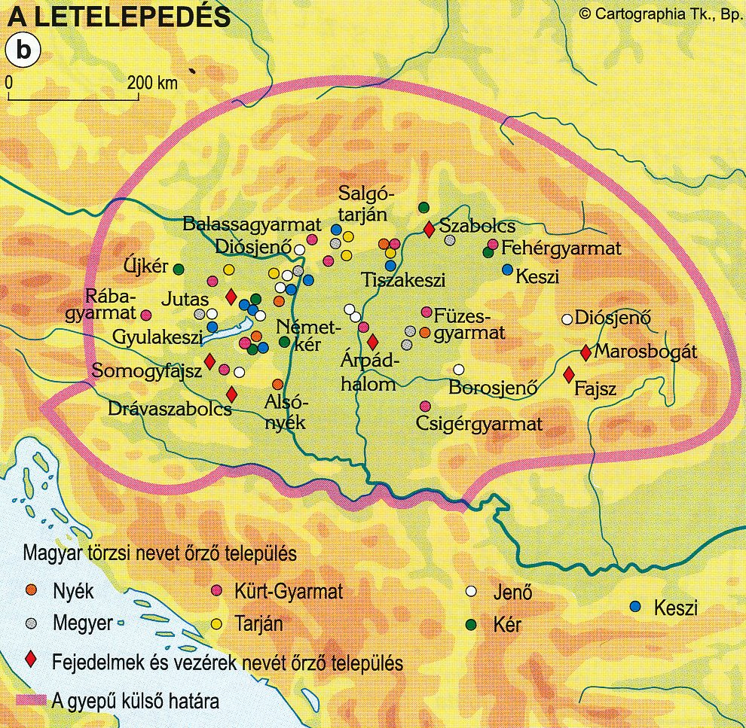

Slide 6
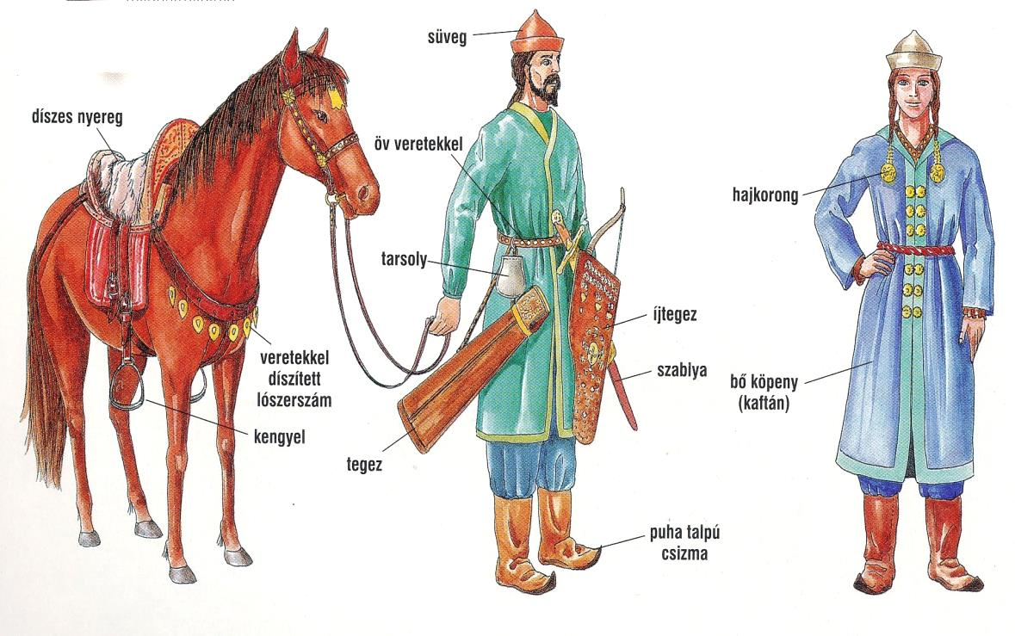
Milyenek is lehettek honfoglaló őseink?
A férfiak sírjainak az egyik leggyakoribb leletei az övek.
A harcosok az övre akasztották fel szablyájukat és a nyílvesszőket és az íjat tartó tegezt.
Állandóan szükségük volt egy tarsolyra is, ebben hordták magukkal a tűzszerszámot és a kést.
Inget és bő köpenyt viseltek, ruhájukat fémdíszekkel varrták ki.
A férfi sírokban gyakran találták meg a régészek az elhunyt lovának maradványait lószerszámát és nyergét.
A női sírokból főleg ékszerek kerültek elő.
A nők fülbevalót, színes gyöngyöket, karperecet hordtak.
Hajukat, homlokukat szalagra, fej fedőre
varrott kis fémlapocskákkal, korongokkal ékesítették.
A férfiaknál változatosabban öltözködtek. Ingüket és felsőruhájukat gyakran csüngős fémdíszekkel varrták ki.
Övükön kis tarsolyban tűt, kést, apró eszközöket tartottak.

Slide 7
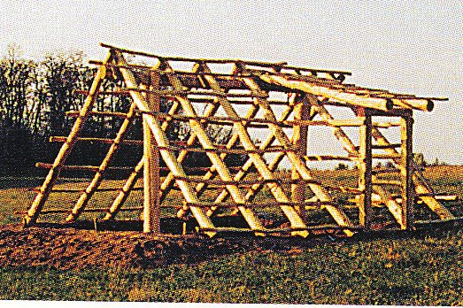
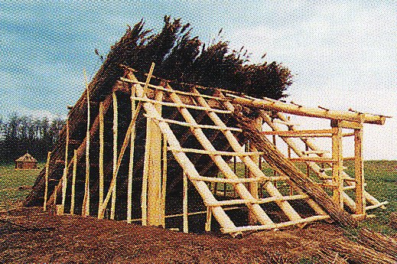
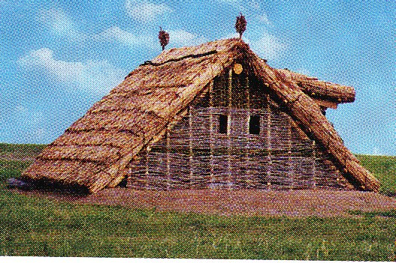
Megtelepedés és kalandozások
Megtelepedés
A magyarság megtelepedése törzsenként történhetett. Az bizonytalan, hogy melyik törzs hol élt. A régészeti leletekből ugyanis csak annyi tudható meg, hogy egy adott helyen megtelepedett a magyarság, de arról nem
szólnak, hogy annak melyik törzse volt az. Némi segítséget nyújt, hogy sok középkori település nevében megőrződtek a törzsek elnevezései.
Veremház készítésének folyamata.
Valószínű, hogy előnyben részesítették a sík, folyóparti helyeket, amelyek alkalmasak voltak az állattartásra. Az Árpádok törzse központi helyet foglalt el. Területük először a Duna-Tisza közére terjedhetett ki, majd átkerült a Dunántúl északkeleti részére.

Slide 8
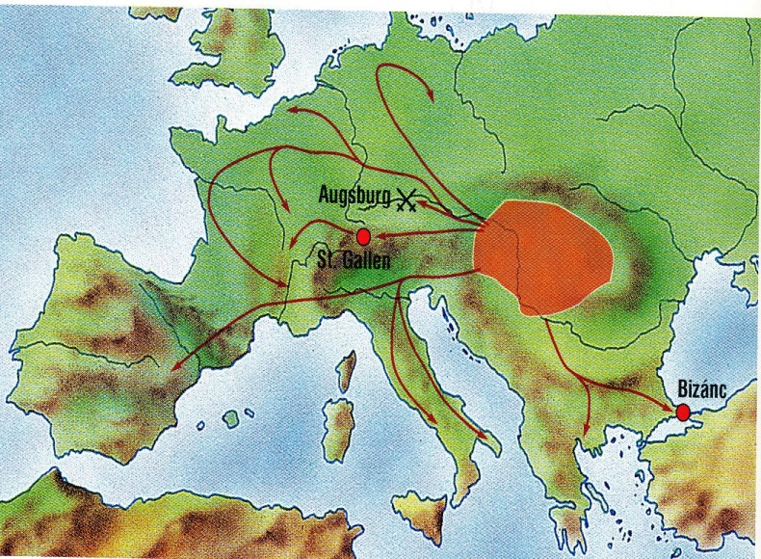
Kalandozások
A magyarság a honfoglalás korában nomád életmódot folytatott, főleg juhokat és lovakat tenyésztettek. A földművelés alig játszott szerepet a gazdálkodásukban.
Az év nagy részében állataikkal a legelőket járták. Ezekből viszont a Kárpát – medencében a vándorlás korábbi állomásaihoz képest jóval kevesebb állt rendelkezésre.
A hiányzó élelmiszert és egyéb termékeket letelepült szomszédaik kirablásából próbálták megszerezni.
A magyarságmát a honfoglalás előtt is indított katonai vállalkozásokat.
Kalandozásoknak azonban a 899 és 970 közötti zsákmányszerző hadjáratokat nevezzük. Ezek leginkább nyugat és dél felé irányultak. Elődeink még az Atlanti - óceánig is eljutottak! A jellegzetes könnyűlovas harcmodor és fegyverzet (íj, nyíl, szablya) óriási riadalmat
váltott ki a megtámadott népekből.
A kalandozó hadjáratok legfontosabb irányai

Slide 9
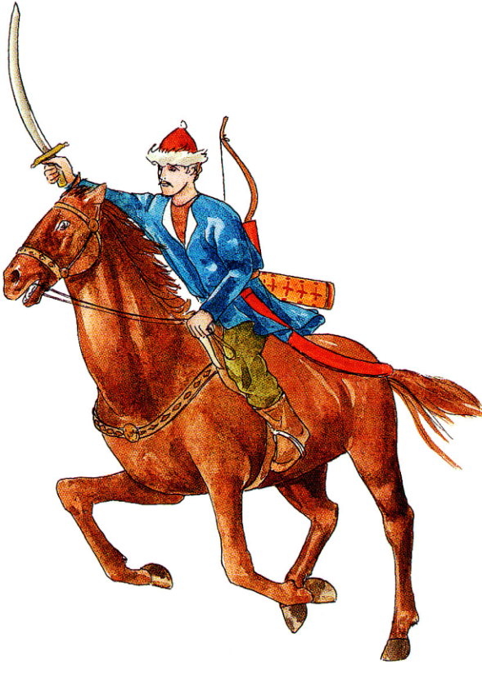
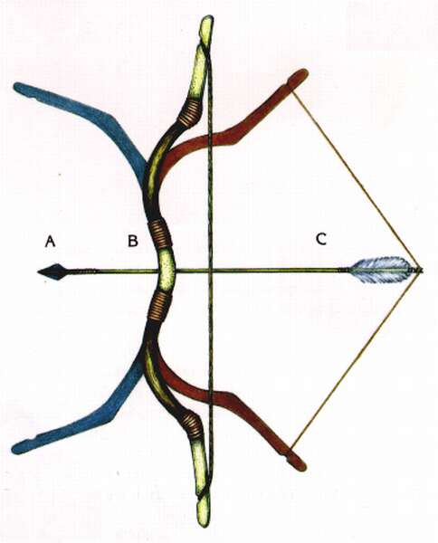
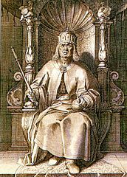
A magyarok törzsenként indultak egyre távolabbi rabló hadjárataikra.
A portyákat nem a kaland kedvéért indították. Nemesfémet, értékes szöveteket, rabszolgákat, élelmet zsákmányoltak.
A foglyokat gyakran még a helyszínen eladták.
A rettegett magyar lovas, akitől Európa lakosságának nagy része félt.
A visszacsapó reflex íj
A hadjáratok sikerének oka, hogy ebben az időben Európában feudális anarchia uralkodott. A támadok ezt kihasználták. Miután I. Ottó német – római császár erős központi hatalmat hozott létre a hadjáratok sikertelenebbek lettek. A fejlettebb lovagi harcmodor is érvényesülni kezdett a magyarok könnyű lovasságával szemben.
I. Ottó vagy Nagy Ottó (912 – 973) német császár; a Német-római Birodalom megszervezője

Slide 10
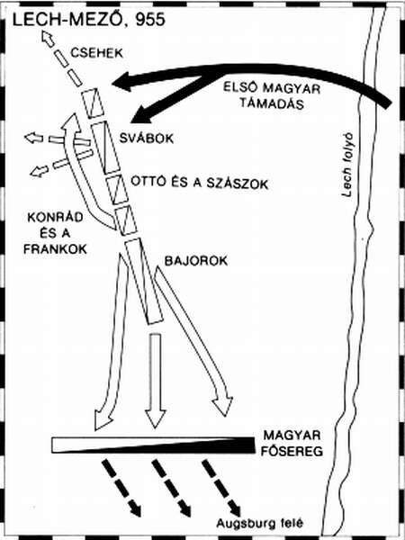
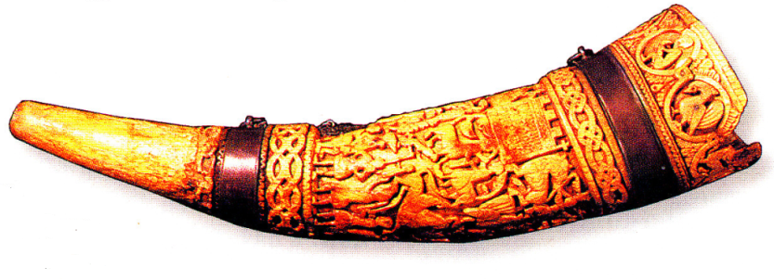
A kalandozások következményei
A hadjáratokban a magyar törzsek hadakozásra képes férfitagjai vettek részt. A törzsi vezetők és az egyszerű katonák nem egyformán részesültek a zsákmányból, így megnőtt közöttük a vagyoni különbség. Ezzel egy időben a törzsfők körül megerősödött a katonai kíséret. A törzsenként folytatott portyák arra is utalnak, hogy a fejedelmi hatalom meggyengült.
Az augsburgi vagy lech - mezei csata 955-ben
A vázlatot tanulmányozva, milyen következtetést vonhatunk le?
A kalandozások korának végén,
955-től (ekkor szenvedték el a magyarok legsúlyosabb vereséget Augsburgnál) a hagyomány szerint Árpád unokája, Taksony volt a fejedelem.
Ő a nyugati hadjáratok kudarcát látva keleti kapcsolatait erősítette a kazárokkal és a besenyőkkel.
A kalandozások egyik „ereklyéje”, Lehel kürtje.

Slide 11
